Slide 1
Infoavond 6a

Slide 2
Jaarkalender
28/09 fotograaf op school
21/09 scholenveldloop
23/09 pedagogische studiedag
25/09 toneel
02/10 facultatieve verlofdag
16/10 en 17/10 nazomerfeest
21/10 pedagogische studiedag
03/02 pedagogische studiedag
19/02 en 20/02 eetfestijn
16/04 KCD/IKSO run
21/05 schoolfeest

Slide 3
Infoboekje:
Algemene inlichtingen
Een schooldag op het KCD
Klasagenda + huiswerkbeleid
MOS: koekendoosje / brooddoos
Verjaardagen (geen snoep)
Tutti Frutti (woensdag = fruitdag)
Rapport en oudercontact
Sport
Uitstappen: Gent – Technologiebeurs – bosklassen - …
Studietoelage → secretariaat
Afwezigheden: meer dan 3 dagen afwezig = doktersattest, minder volstaat wit briefje (max. 4 maal).

Slide 4
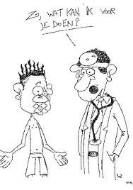
Het kind in het zesde leerjaar:
Meer zelfstandigheid: takenbord, heel vaak individueel werken…
Grotere brok leerstof om te verwerken, ook veel zelfstandiger studeren
Leren studeren en leren plannen (weekplanning > zie ook klasblog http://www.bloggen.be/6a_kcd , studieplanners voor wero e.d.)
Voorbereiding op volgend schooljaar: vakleerkrachten.

Slide 5
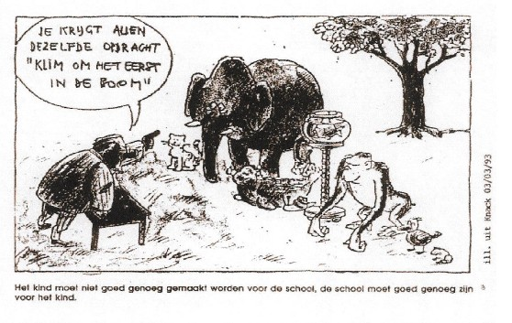
Klasverdeling
1 klas van 21 en 2 klassen van 22
We werken zeer nauw samen. We geven klasoverschrijdend les (=vakleerkrachten) en er is wekelijks overleg zodat lessen, taken en huistaken ongeveer gelijk lopen.

Slide 6
Lessenrooster van onze klas:
lessenrooster leerlingen 6a.pdf
Vakverdeling:
Taal, wiskunde en muzo = klasleerkracht
Frans = juf Tinneke
Godsdienst = meester Bart
Spelling = meester Luc
Wero = meester Kevin
L.O. = meester Steven en meester Tomas
Zwemmen = meester Steven

Slide 7
Vakken :
Godsdienst: 3u/week
Wero: 3u/week
Leerwerkboek + bronnenboek Mikado
Nuttige website waar extra kan geoefend worden
Na elk groot thema maken we samen een studiewijzer = leren studeren
Grote toetsen (vbr op volgend schooljaar)
Wero Actua:
Binnen- en buitenland, sport en het weer. Elke week stellen twee kinderen de actualiteit voor aan de hand van een presentatie

Slide 8
Frans: 3,5u/week
Na elk contact= toets, soms een extra toets van de werkwoorden of andere.
Veel mondelinge oefeningen + projecten (modeshow, winkeltje…)
Dagelijks oefenen: lezen, de woordjes herhalen, de werkwoorden opzeggen, een kort gesprekje voeren...
Woordjes: schriftelijk oefenen, hoewel schrijffouten nog niet meetellen, vind ik dit al een goede voorbereiding op volgend schooljaar (+ visueel geheugen)
Woordjes studeren = alle woordjes 3x schrijven in schriftje + veel mondeling oefenen in de klas met woordstroken, prentjes en aan de hand van spelletjes.
Tijdens de lessen heel weinig Nederlands (zie ook groene bladwijzer)
Oefenen op de computer: http://beaufort-frans.yolasite.com/oefeningen-6de-leerjaar.php (of beaufort zesde leerjaar intikken op google)

Slide 9
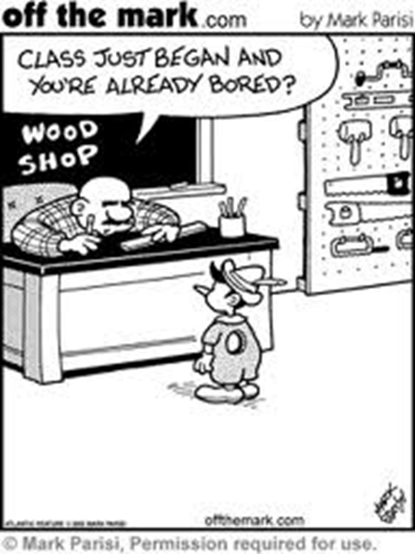
Taal: 4u/week
spreken wordt steeds belangrijker: veel toneeltjes en spreekoefeningen dit jaar: leren spreken voor groep, assertiviteit…
Spelling: 1,5u/week
ongeveer 1 woordpakket per week
regelmatig de woordjes thuis herhalen
elke dinsdag spellingles + huistaak
elke donderdag = dictee (juf Tinneke)

Slide 10
Wiskunde: 6u/week
september tot november = vooral herhaling
vanaf januari= grootste blok: breuken, percenten, inhoud en oppervlakte van ruimtefiguren enz.
voorbereiding toetsen (TW): a-oef in klas, b-oef thuis als extra voorbereiding. Deze worden voor de toets nog besproken en verbeterd.
werkboek: drie soorten oefeningen: zon=basis; maan=uitbreiding; ster=differentiatie sterke lln

Slide 11
allerlei:
probleem? → altijd welkom! We zijn op school vanaf 8u. Buiten de schooluren mag u ons altijd mailen!
kevin.de.leu@telenet.be / van.lierde.luc@skynet.be
Mega-lessen: agent + PISAD + juf (ook infoavond van de gemeente)
IDP: - begin juni
- geen invloed op eindresultaat, geen
uitslagen!
- worden voorbereid in de klas (vb vorig jaar)
Agenda + toetsen: elk weekend onderteken aub

Slide 12
Begeleiding studiekeuze:
CLB + op weg naar het secundair
IKSO + VTI Aalst bezoeken: inleefdag
Beroepenmarkt: interesse?
Bosklassen:
Vooraf info- avond (datum wordt later bepaald)
Van 20 juni tot en met 24 juni
Super fijne afsluiter van het schooljaar en van de lagere school!
Het oudercontact einde zesde leerjaar ligt vast op maandag 27 juni, de proclamatie gaat door op 28 juni.

